Slide 1


Slide 2

ASSUNZIONE A TEMPO DETERMINATO E EVENTUALE TRASFORMAZIONE A TEMPO INDETERMINATO

Slide 3
CHI PUÒ PRESENTARE LA DOMANDA
ASSUNZIONI A TEMPO DETERMINATO – CAPO A -
Datori di lavoro privati, soggetti o meno all’obbligo di assunzione di persone disabili a prescindere dalla circostanza che abbiano o meno la natura di imprenditore (compresi i professionisti)
Enti pubblici economici (EPE)
Utilizzatore, in caso di contratto di somministrazione con missione pari ad almeno 12 mesi;
Che hanno assunto o assumeranno lavoratori disabili presso sedi di lavoro ubicate in Emilia-Romagna;
Se obbligati all’assunzione di persone disabili, ottemperanti, anche mediante l’assunzione incentivata, sia al momento della presentazione della domanda che al momento della presentazione della documentazione ai fini della eventuale erogazione del contributo

Slide 4
L’ASSUNZIONE
L’incentivo potrà essere fruito per le assunzioni a tempo determinato ai sensi della L. 68, anche a tempo parziale, avvenute a partire dal 01/01/2024.
I lavoratori devono essere iscritti ad uno degli uffici del Collocamento Mirato dell’Emilia Romagna;
In ogni caso l’assunzione deve essere avvenuta, o dovrà avvenire, mediante rilascio del nulla osta da parte dell’Ufficio per il Collocamento Mirato di riferimento ad esclusione dell’ipotesi di datori di lavoro che, alla data dell’assunzione, non sono obbligati ai sensi della Legge n. 68/1999.

Slide 5

REQUISITI SOGGETTIVI LAVORATORI
lavoratori disabili che abbiano una riduzione della capacità lavorativa superiore al 79 % o minorazioni ascritte dalla prima alla terza categoria di cui alle tabelle annesse al testo unico delle norme in materia di pensioni di guerra, approvato con DPR 23 dicembre 1978, n. 915, e ss mm;
DURATA ASSUNZIONE NON INFERIORE A 12 MESI
lavoratori con disabilità intellettiva o psichica che comporti una riduzione della capacità lavorativa superiore al 45 %.
DURATA ASSUNZIONE NON INFERIORE A 6 MESI E MAX 12 MESI
Per questa tipologia di lavoratori, in caso di assunzione con contratto a tempo determinato di durata pari o superiore a 12 mesi (anche per effetto di eventuale proroga), il datore di lavoro dovrà dichiarare che non ha usufruito e/o non intende usufruire dell’incentivo contributivo previsto dall’art. 13 comma 1 bis della Legge n. 68/1999.

Slide 6
ASSUNZIONI PER I QUALI SPETTA L’INCENTIVO
Le assunzioni a tempo determinato dovranno riferirsi a:
lavoratori disabili che, al momento della presentazione della domanda, risultano già in forza ai sensi della Legge n. 68/99 assunti dal 01/01/2024;
lavoratori disabili che, al momento della presentazione della domanda, non siano ancora assunti ma verranno assunti a tempo determinato, per una durata minima prevista dal presente avviso, iscritti al collocamento mirato ai sensi della L. 68/99. In questo caso il lavoratore deve essere già stato individuato e disponibile ad essere assunto al momento di presentazione della domanda e dovrà risultare assunto al momento dell’erogazione del contributo;
TRASFORMAZIONI: incentivo per assunzione a tempo determinato già approvato o in corso di istruttoria e per i quali il rapporto di lavoro sia stato trasformato a tempo indeterminato

Slide 7
CHI PUÒ PRESENTARE LA DOMANDA
LA TRASFORMAZIONE – CAPO B
In caso di trasformazione del rapporto di lavoro da tempo determinato a tempo indeterminato, per il quale l’Agenzia regionale per il lavoro ha già riconosciuto, oppure è in corso di istruttoria, l’ammissibilità della domanda di contributo per l’assunzione a termine, è possibile richiedere l’integrazione dell’incentivo precedentemente concesso nella misura e per la durata per cui è stato concesso – fino alla copertura massima del 100% del costo salariale lordo.

Slide 8
CONTRIBUTO RICONOSCIUTO
al 60% del costo salariale lordo presunto per i datori di lavoro non soggetti agli obblighi di assunzione di cui alla legge n. 68/1999 e per quelli obbligati che assumono oltre la quota d’obbligo;
al 40% del costo salariale lordo presunto per i datori di lavoro soggetti agli obblighi di assunzione di cui alla legge n. 68/1999.
in caso di trasformazione del rapporto di lavoro da tempo determinato a tempo indeterminato, tali percentuali vengono integrate fino al 100%
L’incentivo è riconosciuto per tutta la durata del contratto a tempo determinato, comunque per non più di 12 mesi, ed è pari:

Slide 9
CONTRIBUTO RICONOSCIUTO
Per le assunzioni effettuate con orario di lavoro a tempo parziale si procederà ad una riduzione del contributo in misura proporzionale alla riduzione dell’orario di lavoro.
In caso di trasformazione anticipata del contratto di lavoro da tempo determinato a tempo indeterminato rispetto alla durata iniziale prevista, l’incentivo resta ammissibile e verrà ricalcolato in base alla effettiva durata del rapporto di lavoro a tempo determinato.
I benefici si configurano come Aiuti di Stato: vengono quindi registrati nel Registro Nazionale Aiuti e gli stessi costi ammissibili sono cumulabili con altri incentivi purché tale cumulo non sia superiore al 100% dei costi sostenuti

Slide 10
ATTENZIONE
Ai fini dell’erogazione del contributo verrà svolta anche la verifica sul permanere dei requisiti dichiarati nell’istanza iniziale. Tra questi rientra la regolarità contributiva (attraverso il DURC) e la conferma che il datore di lavoro, se obbligato, è ottemperante agli obblighi assunzionali dei lavoratori disabili e si prenderà come riferimento la data di invio della rendicontazione (Modulo n. 1 Rend).
E’ pertanto opportuno che i beneficiari, al termine del contratto di lavoro oggetto del contributo, prendano contatto diretto con l’Ufficio del Collocamento Mirato territoriale competente per le eventuali verifiche preliminari

Slide 11
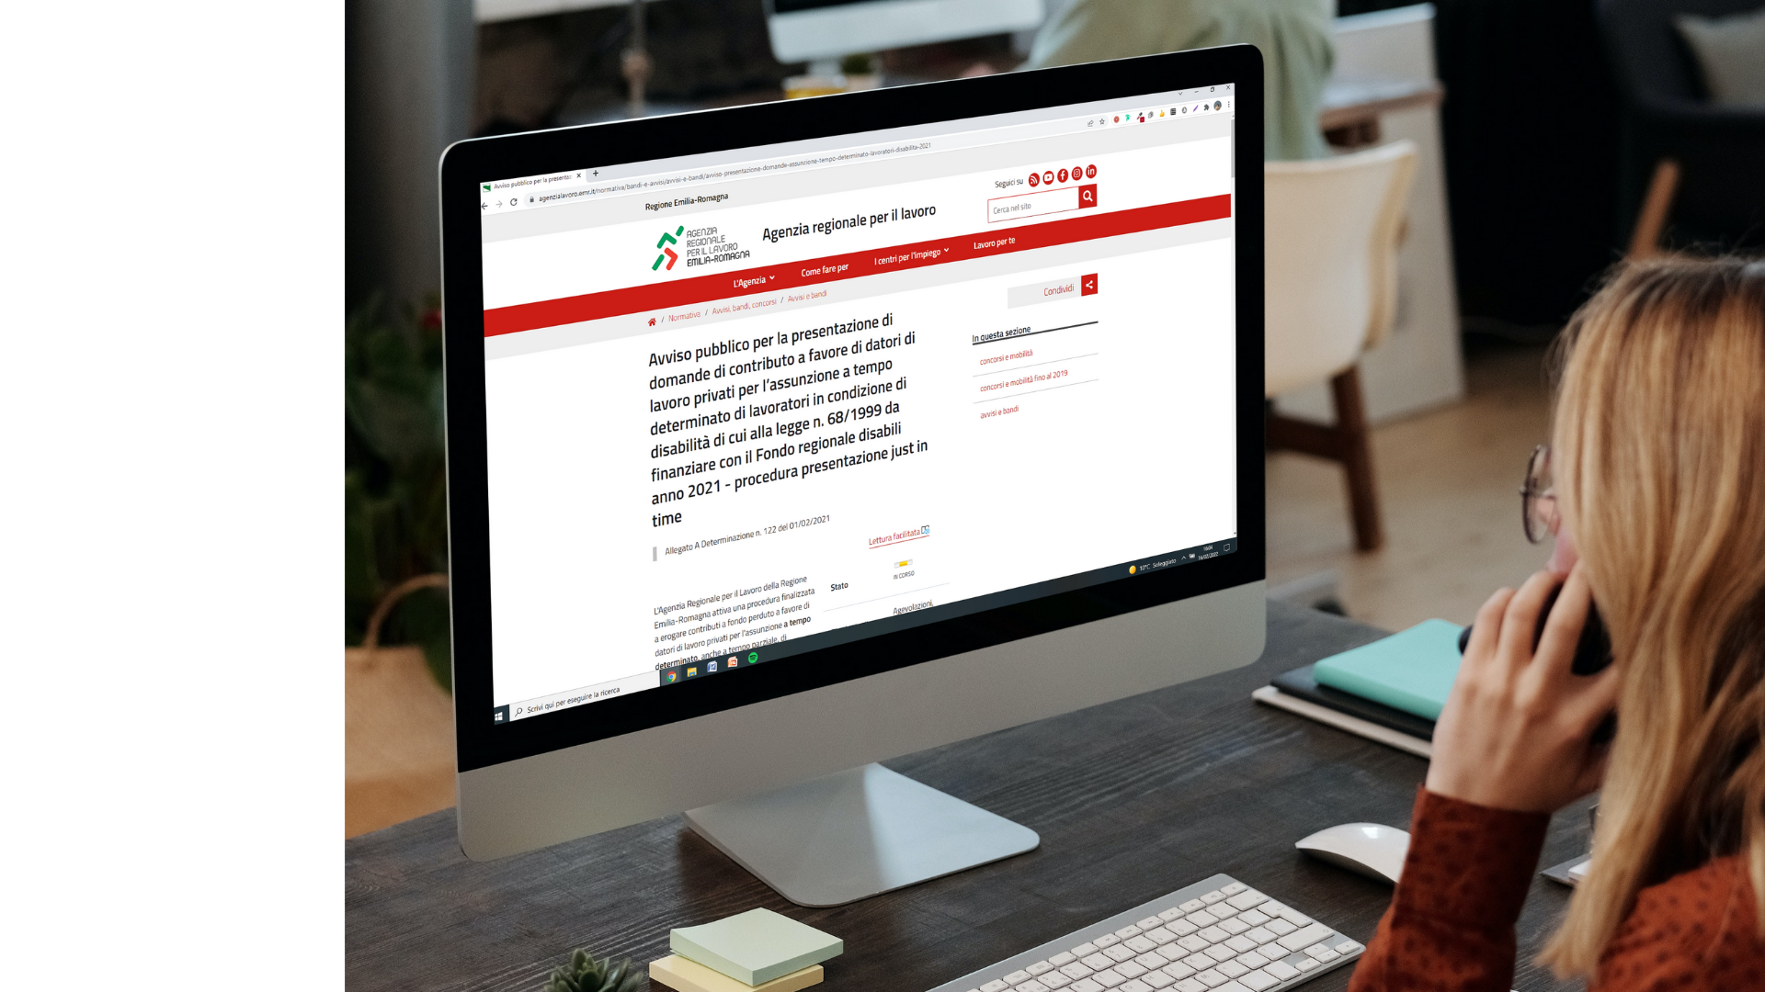
DOVE TROVARE INFORMAZIONI
AGENZIA REGIONALE PER IL LAVORO
Servizio Integrativo politiche del lavoro
https://www.agenzialavoro.emr.it/lavoro-disabilita/approfondimenti/incentivi-per-le-imprese-che-assumono-tramite-il-collocamento-mirato
Per informazioni, dubbi, domande scrivere a:
arlinclusione@regione.emilia-romagna.it
Per invio istanze, PEC: arlavoro.servipl@postacert.Regione.Emilia-Romagna.it

